Slide 1


JORNADA DE REFLEXIÓN 2017: “EVALUANDO NUESTROS RESULTADOS PARA LA MEJORA DE LOS APRENDIZAJES ”
I.E. VÍCTOR RAÚL HAYA DE LA TORRE
Dra. Elizabeth Martell Aburto
19 DE JUNIO DEL 2017

Slide 2
JORNADA DE REFLEXIÓN
¿EN QUÉ CONSISTE?
La Jornada de Reflexión es un espacio de encuentro, principalmente entre los directivos de la I.E. y los docentes, con el fin de analizar de manera conjunta los informes de la Evaluación Censal de Estudiantes (ECE).

Slide 3
Jornada de reflexión
¿CUÁL ES EL OBJETIVO DE LA JORNADA DE REFLEXIÓN?
El objetivo principal de la Jornada de Reflexión es, a partir del análisis y reflexión de los resultados de la ECE 2016, DISEÑAR, de manera participativa las METAS, las ESTRATEGIAS y los COMPROMISOS necesarios para la MEJORA de los LOGROS de los APRENDIZAJES, especialmente en las áreas de Comunicación y Matemática (primaria y secundaria); Historia, Geografía y Economía (secundaria).

Slide 4
Jornada de reflexión
¿QUÉ PRODUCTO SE ESPERA OBTENDER DE LA JORNADA DE REFLEXIÓN ?
Al término de la jornada de Reflexión se espera:
1°) Contar con un Plan de Trabajo que incorpore las estrategias necesarias para atender las necesidades de aprendizaje de los estudiantes que fueron evaluados en la ECE 2016.

Slide 5
2°) Establezca metas de aprendizaje en proyección a la ECE 2017, concentrando esfuerzos en aumentar la cantidad de estudiantes que logran el nivel Satisfactorio y en disminuir el número de estudiantes que se encuentran en el nivel En Inicio.

Slide 6
RESULTADOS ECE 2016 2° NIVEL PRIMARIA

Slide 7
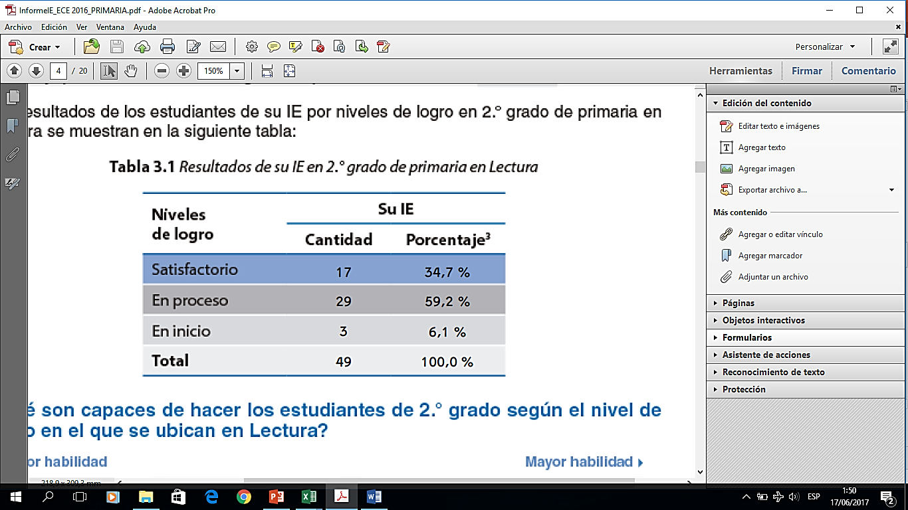
RESULTADOS ECE 2016 EN LECTURA
2° PRIMARIA

Slide 8
RESULTADOS ECE 2016 EN LECTURA POR SECCIONES - 2° PRIMARIA
SEGUNDO grado de Primaria - Lectura
Sección | Medida promedio | Nivel de logro
 |  | En inicio |  | En proceso |  | Satisfactorio
 |  | Cantidad de estudiantes | Porcentaje | Cantidad de estudiantes | Porcentaje | Cantidad de estudiantes | Porcentaje
A | 579 | 0 | 0.0% | 13 | 61.9% | 8 | 38.1%
B | 586 | 0 | 0.0% | 10 | 55.6% | 8 | 44.4%
C | 499 | 3 | 30.0% | 6 | 60.0% | 1 | 10.0%

Slide 9
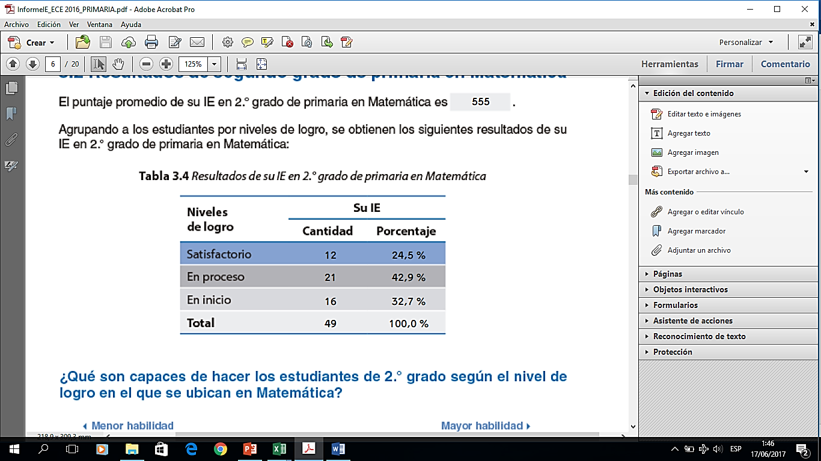
RESULTADOS ECE 2016 EN MATEMÁTICA - 2° PRIMARIA

Slide 10
RESULTADOS ECE 2016 EN MATEMÁTICA POR SECCIONES - 2° PRIMARIA
SEGUNDO grado de Primaria - Matemática
Sección | Medida promedio | Nivel de logro
 |  | En inicio |  | En proceso |  | Satisfactorio
 |  | Cantidad de estudiantes | Porcentaje | Cantidad de estudiantes | Porcentaje | Cantidad de estudiantes | Porcentaje
A | 557 | 7 | 33,3% | 9 | 42,9% | 5 | 23,8%
B | 605 | 3 | 16,7% | 10 | 55,6% | 5 | 27,8%
C | 460 | 6 | 60,0% | 2 | 20,0% | 2 | 20,0%

Slide 11
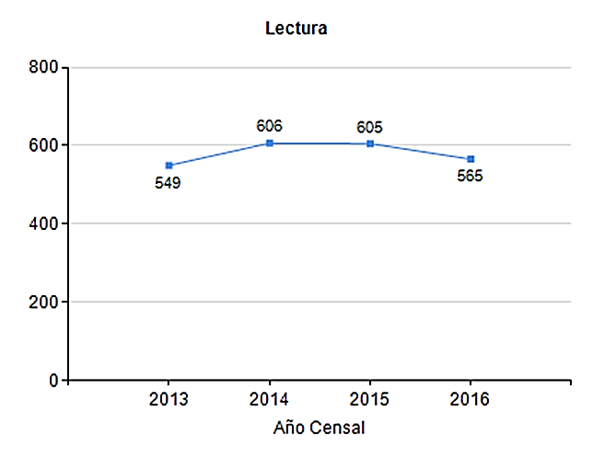
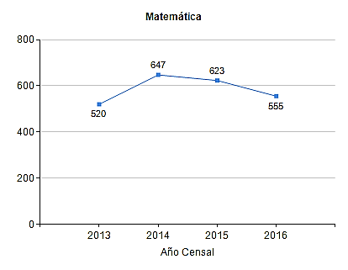
RESULTADOS ECE 2013 AL 2016 EN LECTURA Y MATEMÁTICA - 2° PRIMARIA
Resultado según medida promedio de la IE por Competencia evaluada:

Slide 12
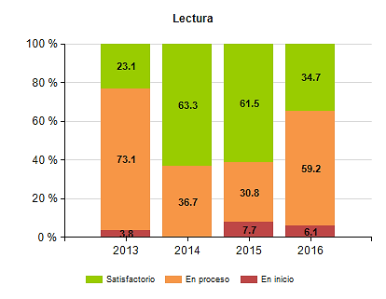
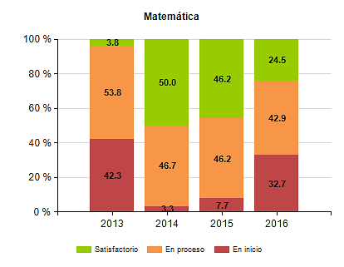
RESULTADOS ECE 2013 AL 2016 EN LECTURA Y MATEMÁTICA - 2° PRIMARIA
Resultados porcentuales según niveles de logro por Competencia evaluada:

Slide 13
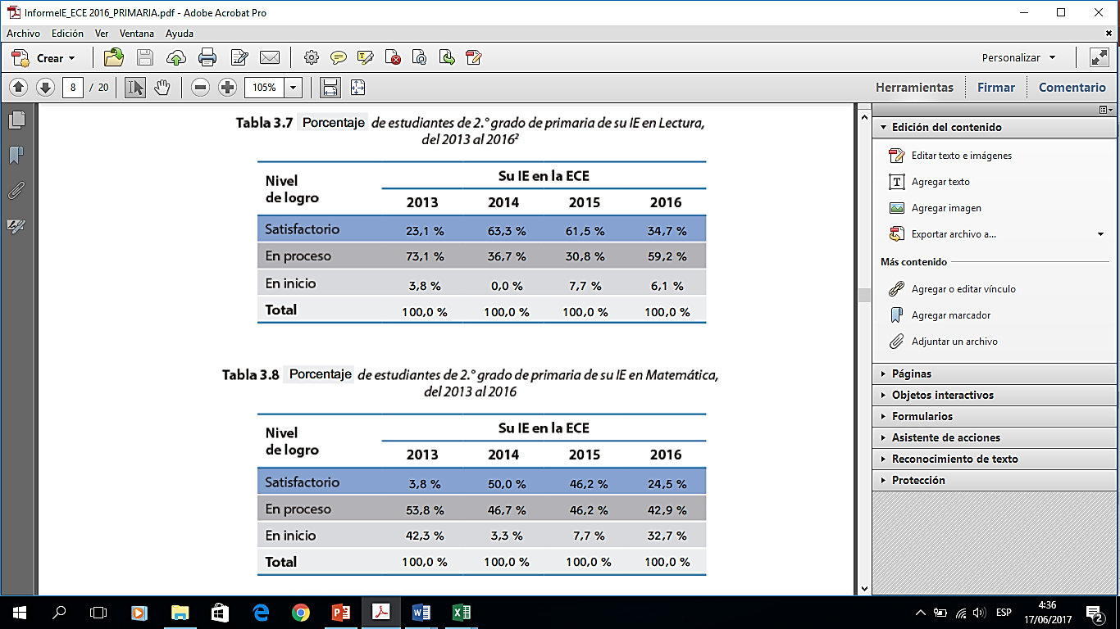
RESULTADOS ECE 2013 AL 2016 EN LECTURA
2° PRIMARIA

Slide 14
RESULTADOS ECE 2013 AL 2016 EN MATEMÁTICA 2° PRIMARIA

Slide 15
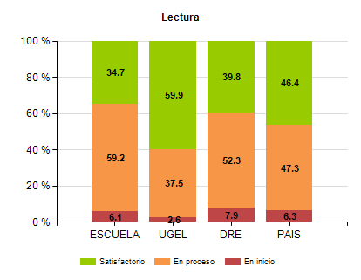
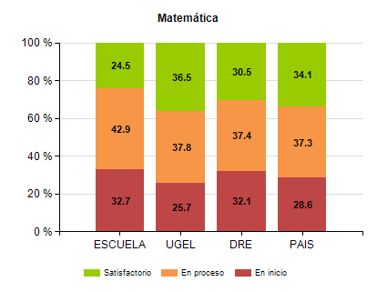
RESULTADOS ECE 2016 EN LECTURA Y MATEMÁTICA - 2° PRIMARIA
Comparativa resultados según niveles de logro por competencia evaluada:

Slide 16
RESULTADOS ECE 2016 4° NIVEL PRIMARIA

Slide 17
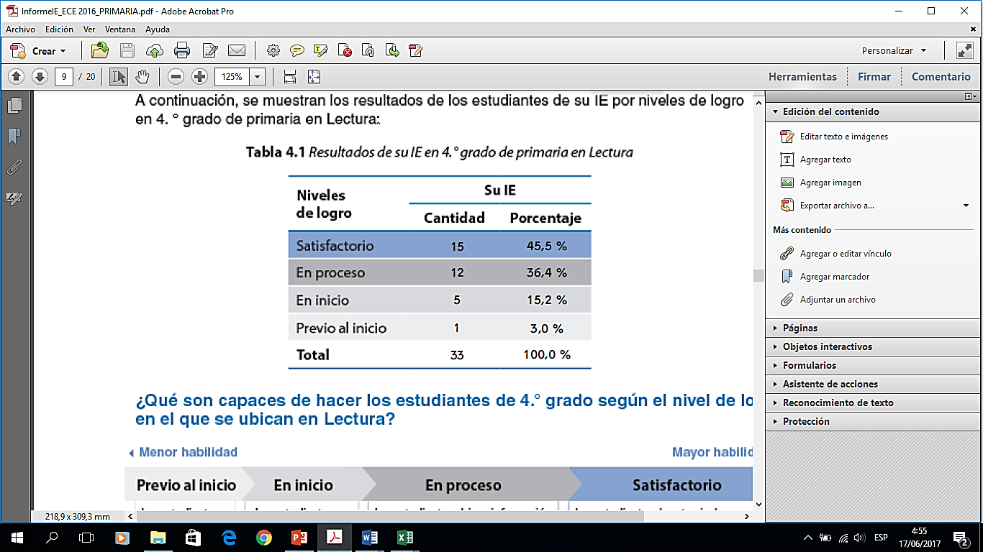
RESULTADOS ECE 2016 EN LECTURA
4° PRIMARIA

Slide 18
RESULTADOS ECE 2016 EN LECTURA POR SECCIONES - 4° PRIMARIA
CUARTO grado de Primaria - Lectura
Sección | Medida prome-dio | Nivel de logro
 |  | Previo al inicio |  | En inicio |  | En proceso |  | Satisfactorio
 |  | Cantidad de estudian-tes | Porcentaje | Cantidad de estudian-tes | Porcentaje | Cantidad de estudian-tes | Porcentaje | Cantidad de estudian-tes | Porcentaje
A | 555 | 0 | 0,0% | 2 | 11,1% | 5 | 27,8% | 11 | 61,1%
B | 485 | 1 | 6,7% | 3 | 20,0% | 7 | 46,7% | 4 | 26,7%

Slide 19
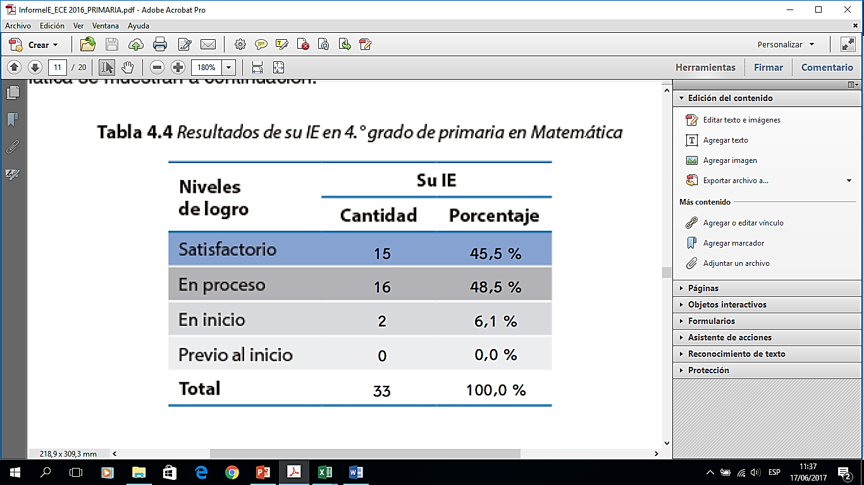
RESULTADOS ECE 2016 EN MATEMÁTICA - 4° PRIMARIA

Slide 20
RESULTADOS ECE 2016 EN MATEMÁTICA POR SECCIONES - 4° PRIMARIA
CUARTO grado de Primaria - Matemática
Sección | Medida promedio | Nivel de logro
 |  | Previo al inicio |  | En inicio |  | En proceso |  | Satisfactorio
 |  | Cantidad de estudian-tes | Porcentaje | Cantidad de estudian-tes | Porcentaje | Cantidad de estudian-tes | Porcentaje | Cantidad de estudian-tes | Porcentaje
A | 556 | 0 | 0,0% | 0 | 0,0% | 8 | 44,4% | 10 | 55,6%
B | 512 | 0 | 0,0% | 2 | 13,3% | 8 | 53,3% | 5 | 33,3%

Slide 21
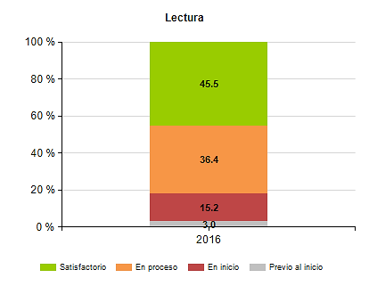
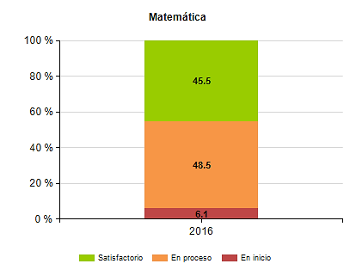
RESULTADOS ECE 2016 EN LECTURA Y MATEMÁTICA - 4° PRIMARIA
Resultados porcentuales según niveles de logro por Competencia evaluada:

Slide 22
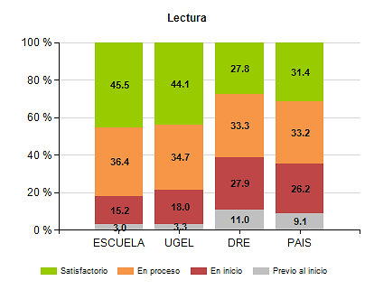
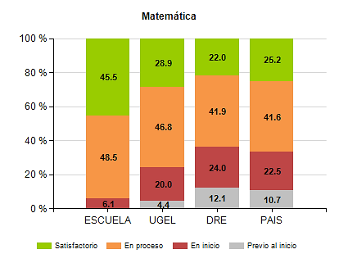
RESULTADOS ECE 2016 EN LECTURA Y MATEMÁTICA - 4° PRIMARIA
Comparativa resultados según niveles de logro por competencia evaluada:

Slide 23
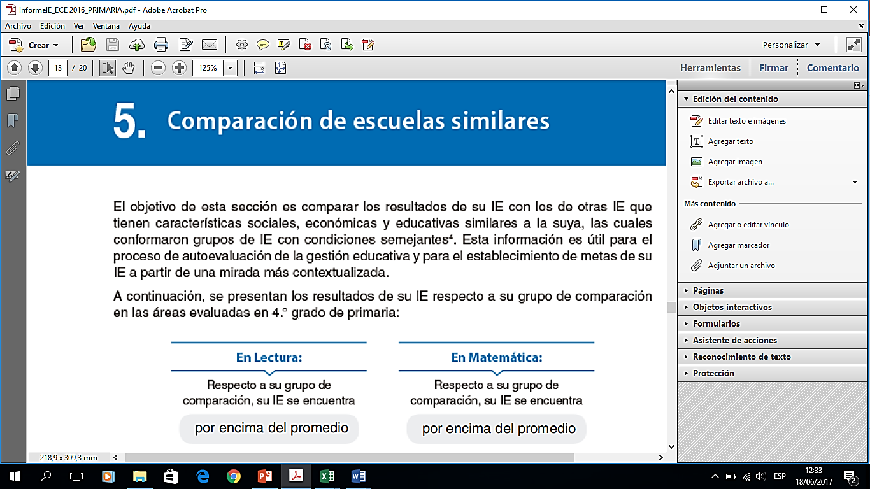
COMPARACIÓN DE ESCUELAS SIMILARES EN LA ECE 2016 – 4° PRIMARIA

Slide 24
RESULTADOS ECE 2016 2° NIVEL SECUNDARIA

Slide 25
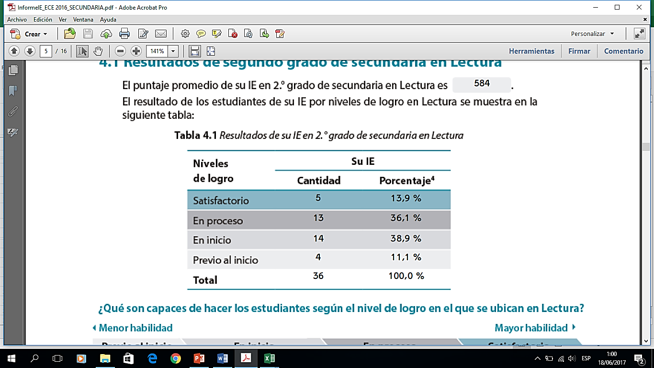
RESULTADOS ECE 2016 EN LECTURA
2° SECUNDARIA

Slide 26
RESULTADOS ECE 2016 EN LECTURA
2° SECUNDARIA
SEGUNDO grado de Secundaria - Lectura
Sección | Medida promedio | Nivel de logro
 |  | Previo al inicio |  | En inicio |  | En proceso |  | Satisfactorio
 |  | Cantidad de estudian-tes | Porcentaje | Cantidad de estudian-tes | Porcentaje | Cantidad de estudian-tes | Porcentaje | Cantidad de estudian-tes | Porcentaje
A | 584 | 4 | 11,1% | 14 | 38,9% | 13 | 36,1% | 5 | 13,9%

Slide 27
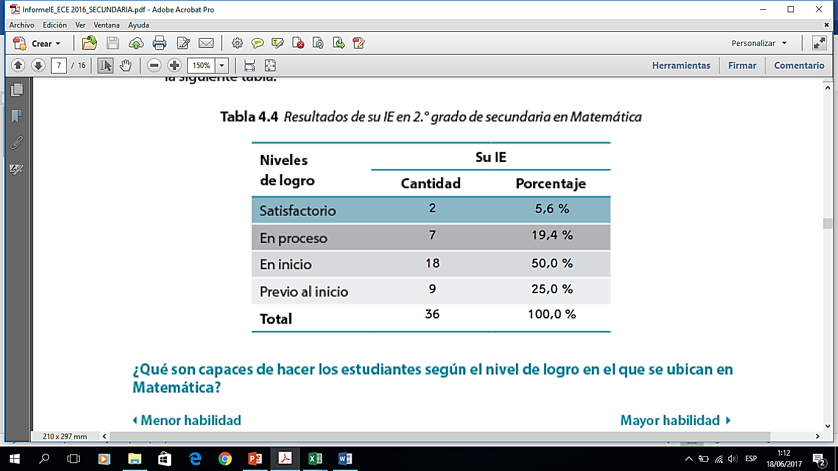
RESULTADOS ECE 2016 EN MATEMÁTICA - 2° SECUNDARIA

Slide 28
RESULTADOS ECE 2016 EN MATEMÁTICA 2° SECUNDARIA
SEGUNDO grado de Secundaria - Matemática
Sección | Medida promedio | Nivel de logro
 |  | Previo al inicio |  | En inicio |  | En proceso |  | Satisfactorio
 |  | Cantidad de estudian-tes | Porcentaje | Cantidad de estudian-tes | Porcentaje | Cantidad de estudian-tes | Porcentaje | Cantidad de estudian-tes | Porcentaje
A | 555 | 9 | 25,0% | 18 | 50,0% | 7 | 19,4% | 2 | 5,6%

Slide 29
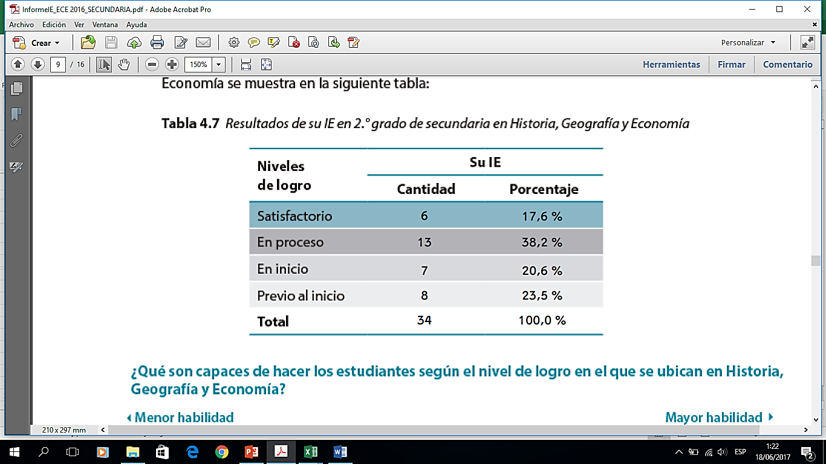
RESULTADOS ECE 2016 EN HISTORIA, GEOGRAFÍA Y ECONOMÍA - 2° SECUNDARIA

Slide 30
RESULTADOS ECE 2016 EN HISTORIA, GEOGRAFÍA Y ECONOMÍA - 2° SECUNDARIA
SEGUNDO grado de Secundaria - Historía-Geografía Y Economía
Sección | Medida promedio | Nivel de logro
 |  | Previo al inicio |  | En inicio |  | En proceso |  | Satisfactorio
 |  | Cantidad de estudian-tes | Porcentaje | Cantidad de estudian-tes | Porcentaje | Cantidad de estudian-tes | Porcentaje | Cantidad de estudian-tes | Porcentaje
A | 506 | 8 | 23,5% | 7 | 20,6% | 13 | 38,2% | 6 | 17,6%

Slide 31
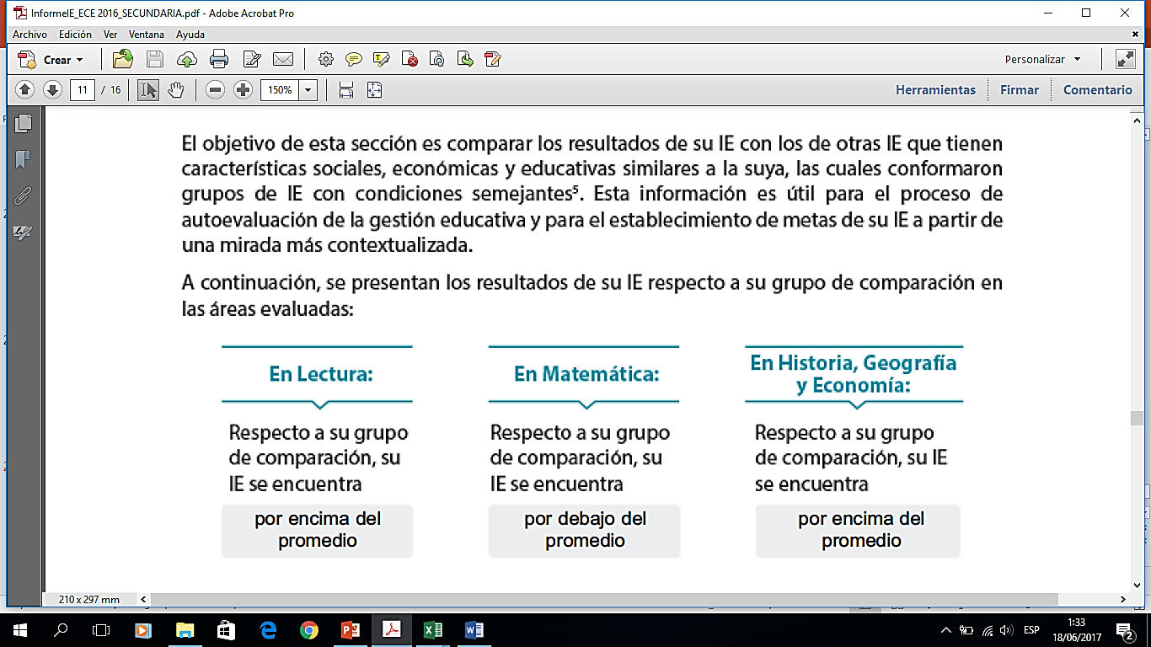
COMPARACIÓN DE ESCUELAS SIMILARES EN LA ECE 2016 - 2° SECUNDARIA

Slide 32
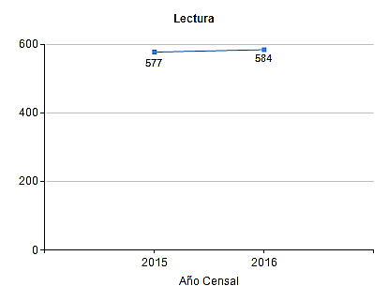
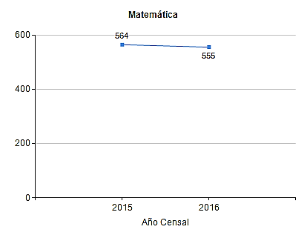
RESULTADOS ECE 2015 AL 2016 EN LECTURA Y MATEMÁTICA - 2° SECUNDARIA
Resultado según medida promedio de la IE por Competencia evaluada:

Slide 33
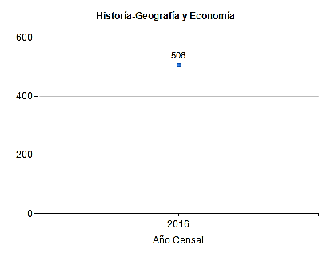
RESULTADOS ECE 2016 EN HISTORIA, GEOGRAFÍA Y ECONOMÍA - 2° SECUNDARIA
Resultado según medida promedio de la IE por Competencia evaluada:

Slide 34
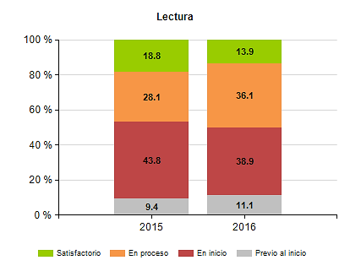
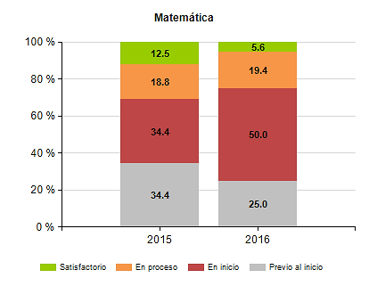
RESULTADOS ECE 2015 AL 2016 EN LECTURA Y MATEMÁTICA - 2° SECUNDARIA
Resultados porcentuales según niveles de logro por Competencia evaluada:

Slide 35
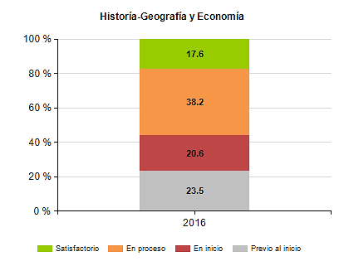
RESULTADOS ECE 2016 EN HISTORIA, GEOGRAFÍA Y ECONOMÍA - 2° SECUNDARIA
Resultados porcentuales según niveles de logro por Competencia evaluada:

Slide 36
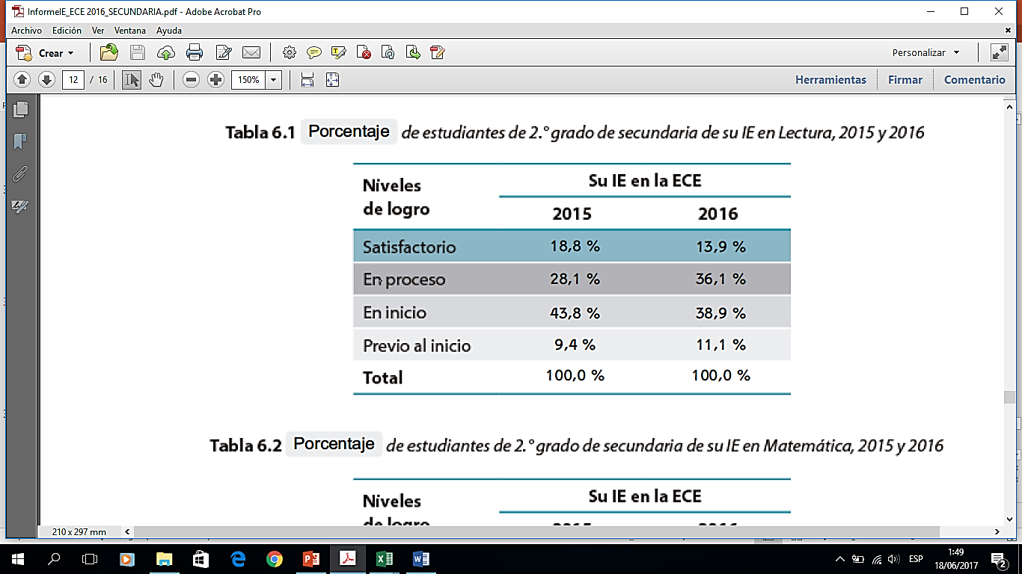
RESULTADOS ECE 2015 AL 2016 EN LECTURA
2° SECUNDARIA

Slide 37
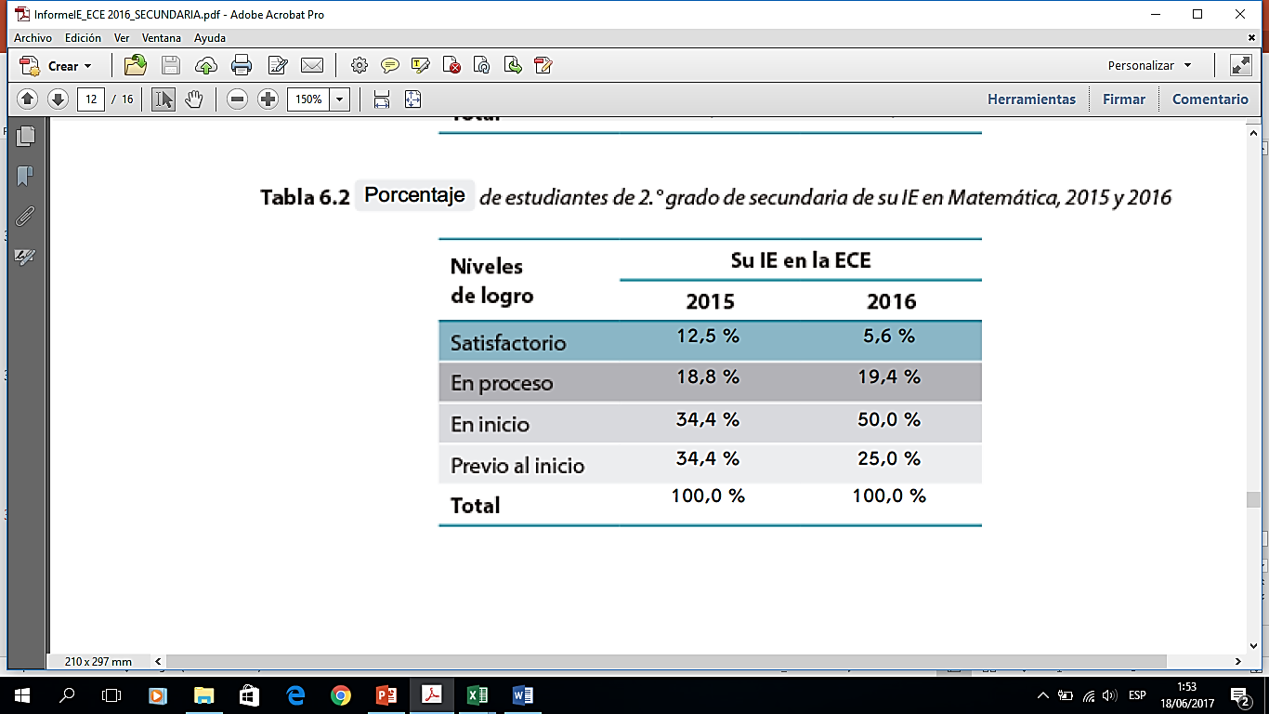
RESULTADOS ECE 2015 AL 2016 EN MATEMÁTICA 2° SECUNDARIA

Slide 38
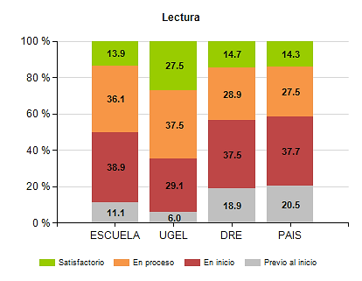
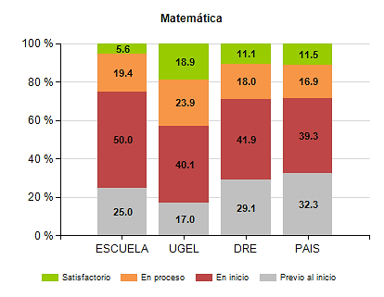
RESULTADOS ECE 2016 EN LECTURA Y MATEMÁTICA - 2° SECUNDARIA
Comparativa resultados según niveles de logro por competencia evaluada:

Slide 39
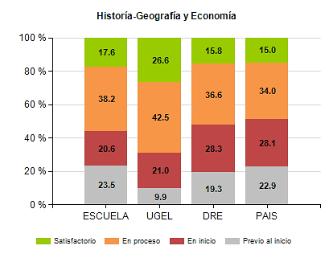
RESULTADOS ECE 2016 EN EN HISTORIA, GEOGRAFÍA Y ECONOMÍA - 2° SECUNDARIA
Comparativa resultados según niveles de logro por competencia evaluada:

Slide 40

GRACIAS POR SU ATENCIÓN

